Slide 1
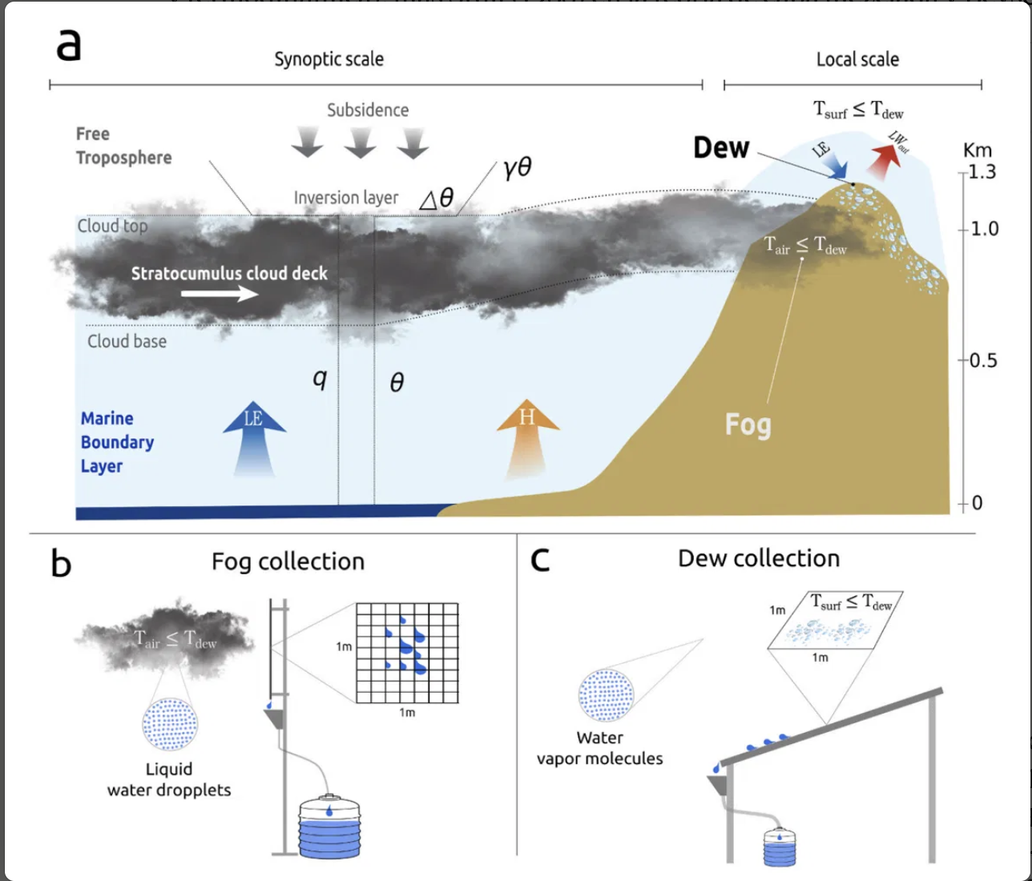

Slide 2



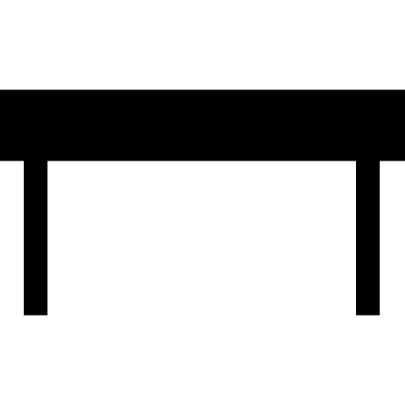

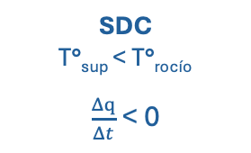

Subsidencia
LW
LE
1.3 km
1 km
𝜃_{niebla}
_{Turbulento}
SDC
T°_{sup} < T°_{rocío}
$\frac{Δq}{Δt}$ < 0
q_{niebla}
q_{rocio}
SFC
T°_{aire} < T°_{rocío}
$\frac{Δq}{Δt}$ > 0
Capa límite marina (MBL)
𝜃_{rocio}
_{Estratificado}
0.5 km
LE
oceano
0 km

